Slide 1



Bài 20:
TỪ CHÚ CHIM BỒ CÂU ĐẾN IN –TƠ - NÉT

Slide 2



  Tiết 3

Slide 3
Nghe – viết: Từ chú bồ câu đến in –n - tơ - nét
Con người có nhiều cách để trao đổi với nhau. Từ xa xưa, người ta đã biết huấn luyện bồ câu đưa thư. Những bức thư được buộc vào chân bồ câu. Bồ câu nhớ đường rất tốt. Nó có thể bay qua một chặng đường dài hàng nghìn cây số để mang thư đến đúng nơi nhận.

Slide 4

Nghe viết

Slide 5

Bài tập
Bài 1: Tìm từ ngữ có tiếng chứa eo hoặc ơe.
M: eo: chèo thuyền
oe: chim chích choè

Slide 6
Bài tập
Bài 1: Tìm từ ngữ có tiếng chứa eo hoặc oe.
eo: chèo thuyền, leo, trèo, teo, …
oe: chim chích choè, khỏe, toe tua...

Slide 7


Bài tập
Bài 2: Chọn l hoặc n thay vào ô vuông.
Dòng sông mới điệu làm sao
Sáng lên mặc áo l ụa đào thướt tha
Trưa về trời rộng bao a
Áo xanh sông mặc như à mới may..
l
l
l
(Theo Nguyễn Trọng Tạo)

Slide 8
  Tiết 4
Luyện tập

Slide 9
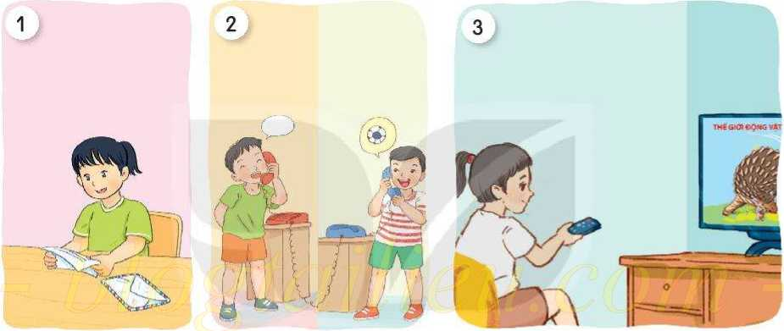
đọc thư
gọi điện thoại
xem ti vi

Slide 10

Bài 2: Nói tiếp để hoàn thành câu nêu công dụng của đồ vật.
Nhờ có điện thoại, em có thể (...).
Nhờ có máy tính, em có thể (...).
Nhờ có ti vi, em có thể (...).
THẢO LUẬN NHÓM BÀN

Slide 11
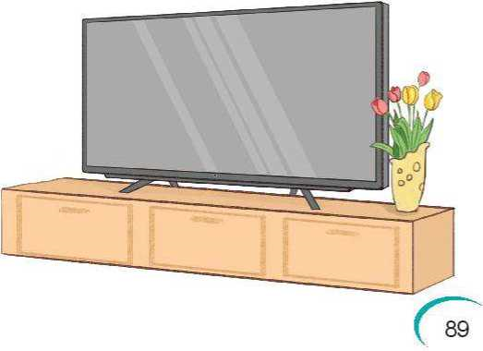
Bài 3: Chọn dấu câu thích hợp cho mỗi ô vuông
trong đoạn văn sau::
.
Ti vi là bạn của của gia đình em Bố em thường thích xem thời sự bóng đá Mẹ em thích nghe nhạc xem phim truyền hình. Còn em thích nhất là chương trình Thế giới động vật
,
.
,
.

Slide 12
  Tiết 5+6
Luyện tập
Đọc mở rộng

Slide 13

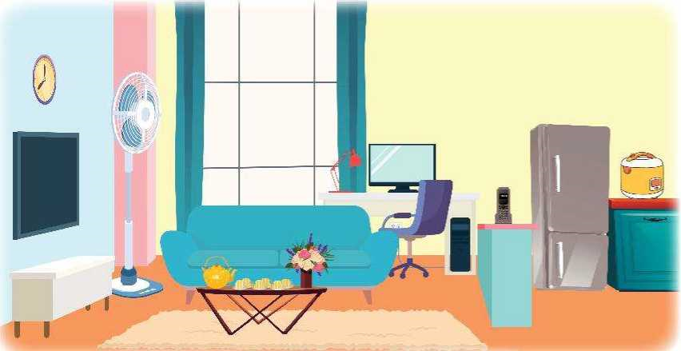
Bài 1: Kể tên các đồ vật được vẽ trong tranh và nêu công dụng của chúng.

Slide 14
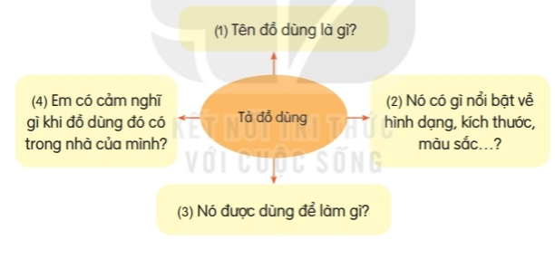
Bài 2: Viết 4 – 5 câu tả một đồ dùng trong gia đình em

Slide 15
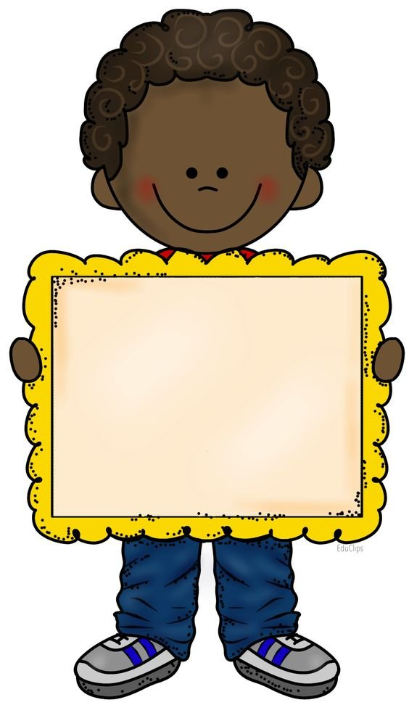
Đọc mở rộng

Slide 16
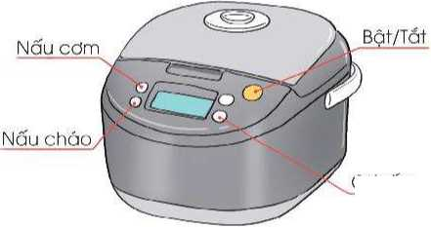
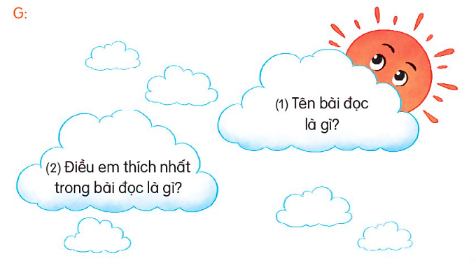
1. Tìm đọc sách, báo hoặc bản hướng dẫn sử dụng một đồ dùng trong gia đình (ti vi, máy tính, điện thoại,...).
2. Trao đổi với các bạn về điều em mới đọc được theo gợi ý dưới đây:
1. Tên cuốn sách hoặc tài liệu hướng dẫn em đọc là gì?
2. Nó viết về đồ dùng nào?
3. Cách sử dụng đồ dùng đó như thế nào?
4. Công dụng của nó là gì?

Slide 17



CỦNG CỐ BÀI HỌC
Liên hệ giáo án:
FB: Hương Thảo
Gmail: tranthao121006@gmail.com
Notes:
Bài giảng thiết kế bởi: Hương Thảo - tranthao121006@gmail.com

